Slide 1

Муниципальное бюджетное дошкольное образовательное учреждение детский сад общеразвивающего вида № 2 «Дюймовочка»
Проект
«Происхождение моей фамилии»
Выполнила: Макашенец Анастасия
Руководители: Примоченок М.В.
Каравайцева А.А.
Заринск 2024

Slide 2

Так уже положено,
Что там, где есть семья, Там папина фамилия, И мамина фамилия, Семейная фамилия, А стало быть моя!

Slide 3
Проблема: В последнее время меня очень интересуют вопрос, что означает моя фамилия и откуда она появилась, так как людей с фамилией Макашенец встречается очень мало.
Цель проекта: Узнать, откуда пошёл мой род, моя фамилия. Мне захотелось найти корни происхождения своей фамилии.

Slide 4
Задачи:
-определить понятие «фамилия»
-изучить историю возникновения фамилии
-определить распространение своей фамилии
Гипотеза:
Знание происхождения фамилии помогает узнать значение своей фамилии, позволяет гордиться своим родом, историей своей страны

Slide 5
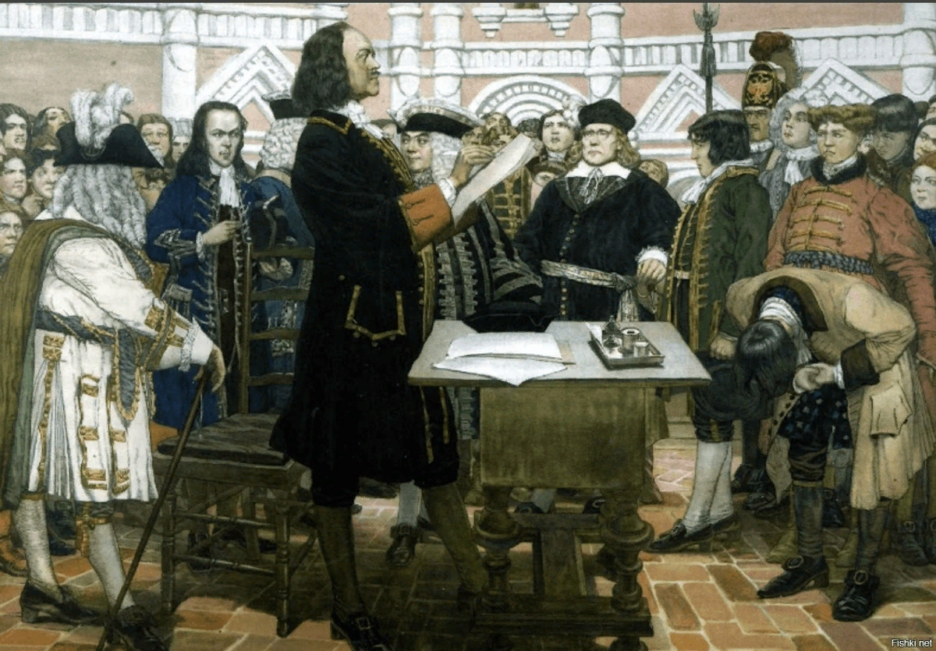
Слово «фамилия » появилось в России после указов Петра I. Фамилии у русских людей существовали и раньше.
Они назывались «прозвищами».

Slide 6
Фамилия Макашенец относится к разряду малоизвестной на территориях России и соседних стран, данная фамилия не очень популярна среди населения России, всего 7%. По данным сайта «Моя родословная», на конец 2020 года в России было всего примерно 700 человек с такой фамилией.
История возникновения фамилии Макашенец уходит корнями на несколько сотен лет.

Slide 7
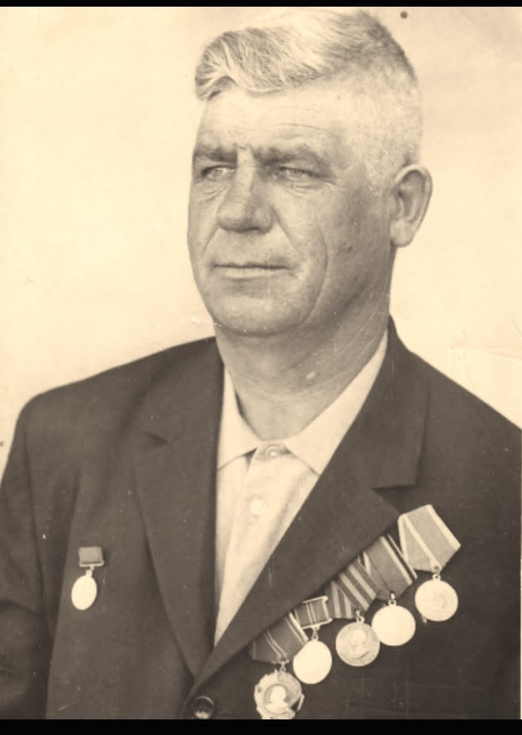
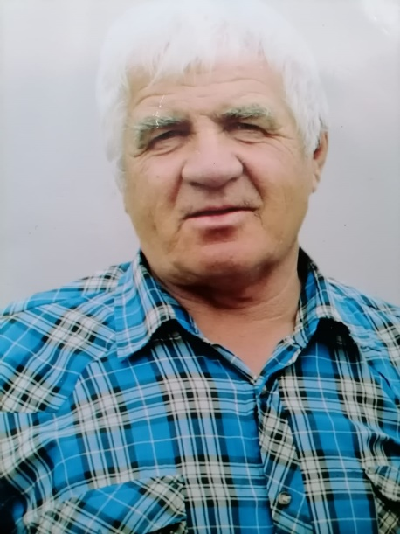
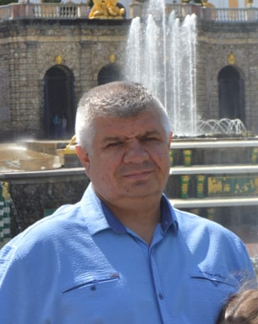
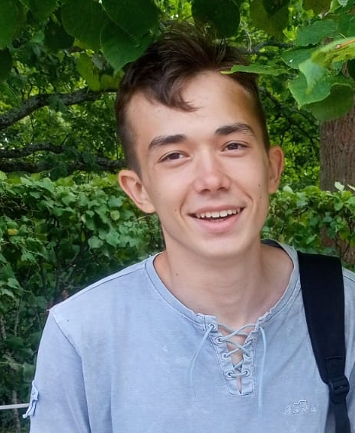
Фамилия Макашенец наследуется из поколения в поколение по мужской линии.
Макашенец Илья Васильевич
Макашенец Иван Ильич
Макашенец Алексей Иванович
Макашенец Артём Алексеевич

Slide 8
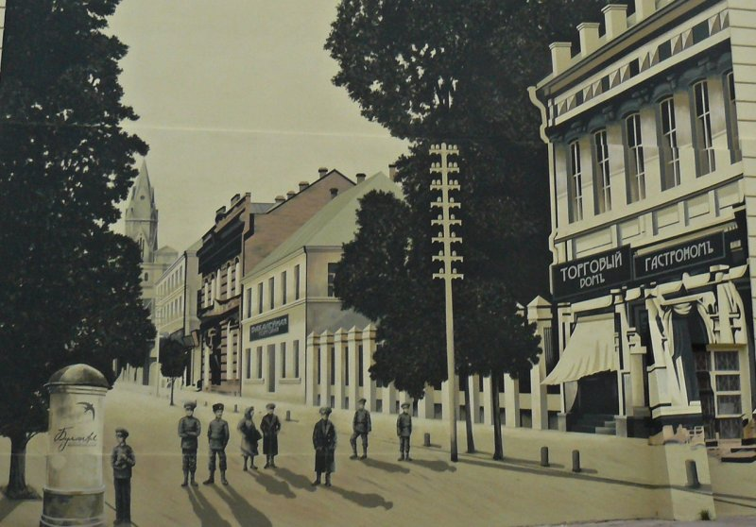
Впервые фамилия Макашенец официально зарегистрирована на территории российского города Курск в 1844 году.

Slide 9
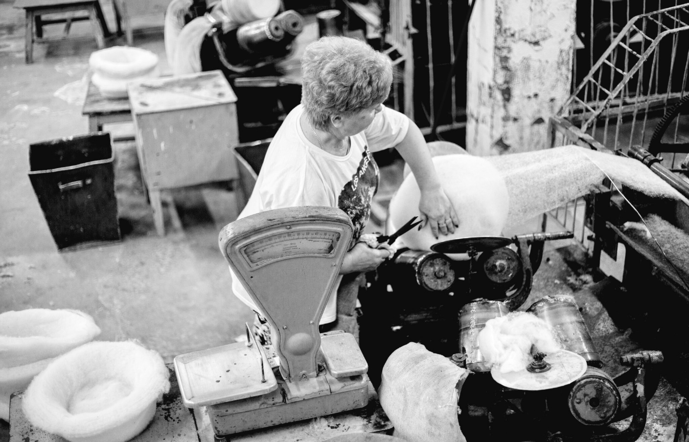
Современная русская фамилия Макашенец берет свое начало c 1853 г. Отделочники головных уборов - это профессия, от которой произошла фамилия в городе Донской / Тульской области.

Slide 10


Веселый нрав
Жизнелюбие
Энергичные
Общительные
Вспыльчивость
Упрямство
Независимость

Slide 11
Мой прадедушка - Макашенец Илья Васильевич. С 1942 года воевал с фашистами, а потом еще и на Дальнем Востоке с Японией. Был награжен орденом В.О. войны 2 степени и многими медалями. И только потом вернулся в родную деревню, где работал бригадиром. За свой труд был награжден орденом Ленина.

Slide 12
Вывод:
- фамилии носят устойчивый характер, то есть передаются по наследству.
- происхождение нашей фамилии - это лишь небольшая часть прошлого. История фамилии - история наших предков, история нашей семьи. Соприкоснуться с историей и происхождением фамилии - это сделать шаг к познанию своего рода.
- в результате этой работы я узнала какие тайны хранит наша фамилия, определила её историю и происхождение, а также значения и толкование.
- так же я убедилась, что найденная информация соответствует моему характеру и поведению . Значит - имя и фамилия влияет на характер человека.

Slide 13
Спасибо за внимание

Slide 14
Муниципальное бюджетное дошкольное образовательное учреждение детский сад общеразвивающего вида № 2 «Дюймовочка»
Проект
«Происхождение моей фамилии»
Выполнила: Макашенец Анастасия
Руководители: Примоченок М.В.
Каравайцева А.А.
Заринск 2024

